Slide 1

第15章 运算放大器抽象

Slide 2

第15章 运算放大器抽象
重点：
• 理想运放的电压传输特性
• 信号运算电路
• 有源滤波器

Slide 3
一、集成运放的特点
§15.1 概述
集成运算放大电路，简称集成运放，是一个高性能的直接耦合多级放大电路。因首先用于信号的运算，故而得名。
（1）直接耦合方式，充分利用管子性能良好的一致性，大量采用差分放大电路和电流源电路。
（2）用复杂电路实现高性能的放大电路，因为电路的复杂化并不带来工艺的复杂性。
（3）用有源元件替代无源元件，如用晶体管取代难于制作的大电阻。
（4）采用复合管技术。

Slide 4
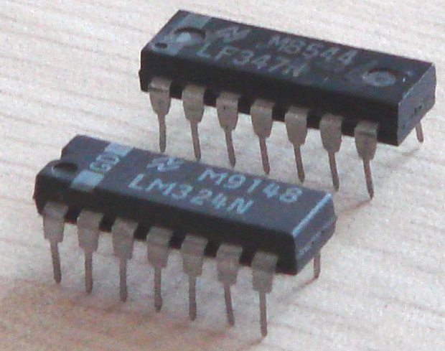
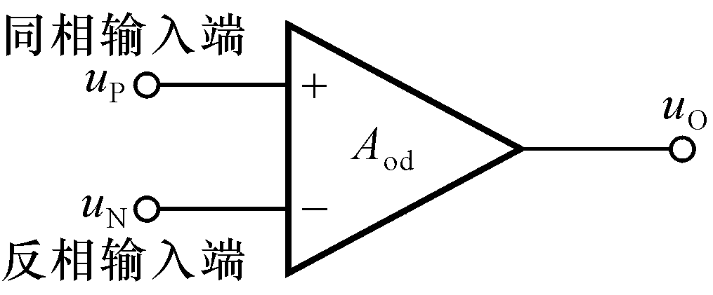
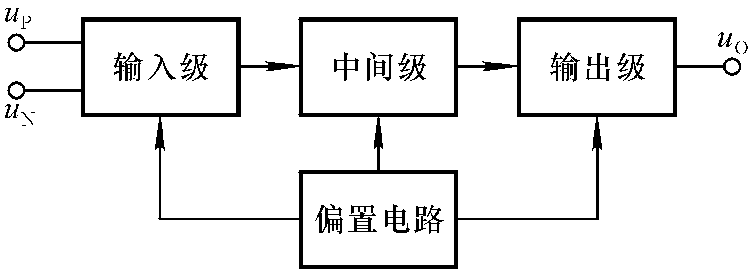
二、集成运放电路的组成
两个
输入端
一个
输出端
若将集成运放看成为一个“黑盒子”，则可等效为一个双端输入、单端输出的差分放大电路。

Slide 5
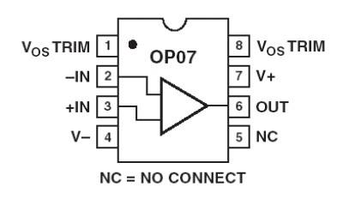
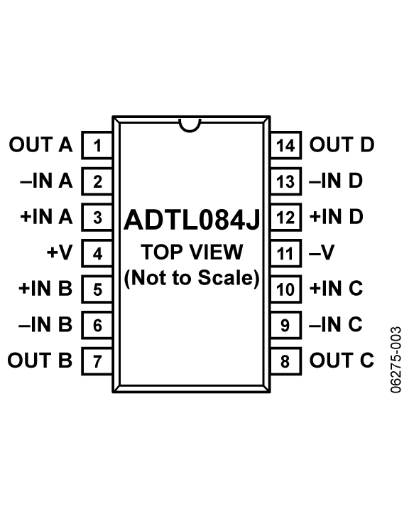
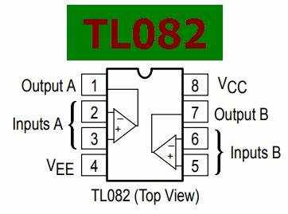

Slide 6
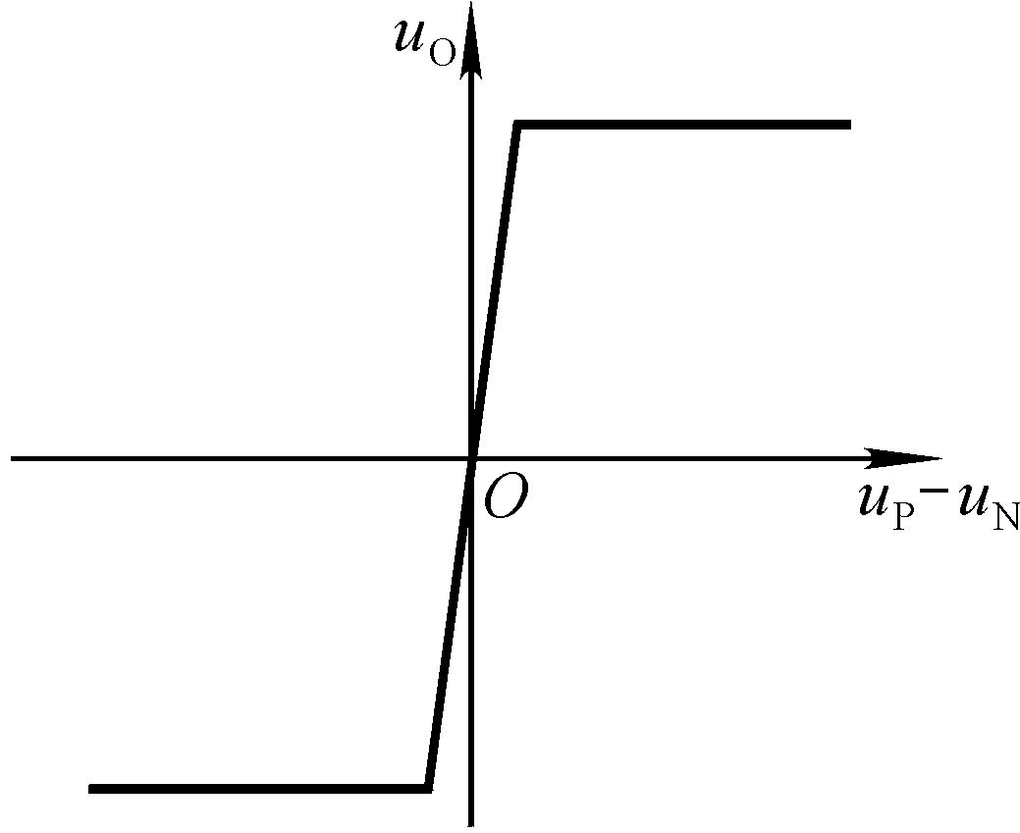
三、集成运放的电压传输特性
u_{O}=f(u_{P}-u_{N})
线性区
在线性区：
u_{O}＝A_{od}(u_{P}－u_{N})
A_{od}是开环差模放大倍数。
非线性区
由于A_{od}高达几十万倍，所以集成运放工作在线性区时的最大输入电压(u_{P}－u_{N})的数值仅为几十～一百多微伏。

Slide 7
(u_{P}－u_{N})的数值大于一定值时，开环集成运放的输出不是＋U_{OM} , 就是－U_{OM}，即此时集成运放工作在非线性区。

Slide 8
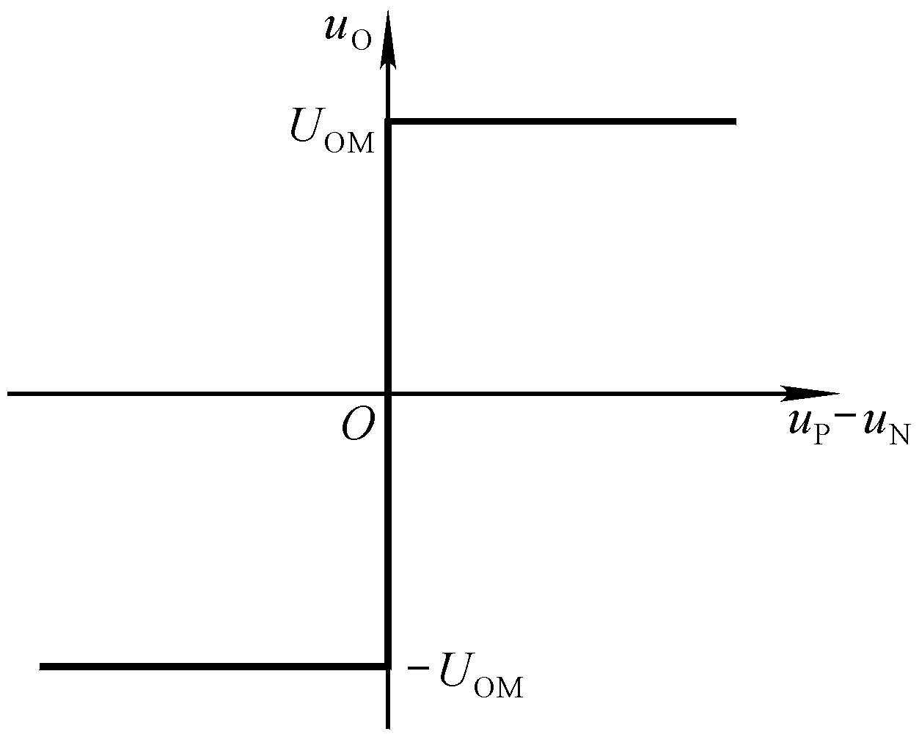
三. 理想运放的参数特点
A_{od}、 r_{id} 、f_{H} 均为无穷大，r_{o}、失调电压及其温漂、失调电流及其温漂、噪声均为0。
线性区
非线性区

Slide 9
1. 集成运放的线性工作区: u_{O}＝A_{od}(u_{P}－ u_{N})
电路特征：引入负反馈。
无源网络
因为u_{O}为有限值， A_{od}＝∞，所以 u_{N}－u_{P}＝0，即
u_{N}＝u_{P}…………虚短路
因为r_{id}＝∞，所以
i_{N}＝i_{P}＝0………虚断路

Slide 10
器件模型—电压控制电压源
i_{i}
+
+
R_{S}
R_{o}
+
u_{o}
+
u_{i}
R_{i}
R_{L}
u_{S}
A_{uo}u_{i}
–
–
–
－
◆输入电阻无穷大
◆输出电阻为零
◆开环差分增益无穷大

Slide 11
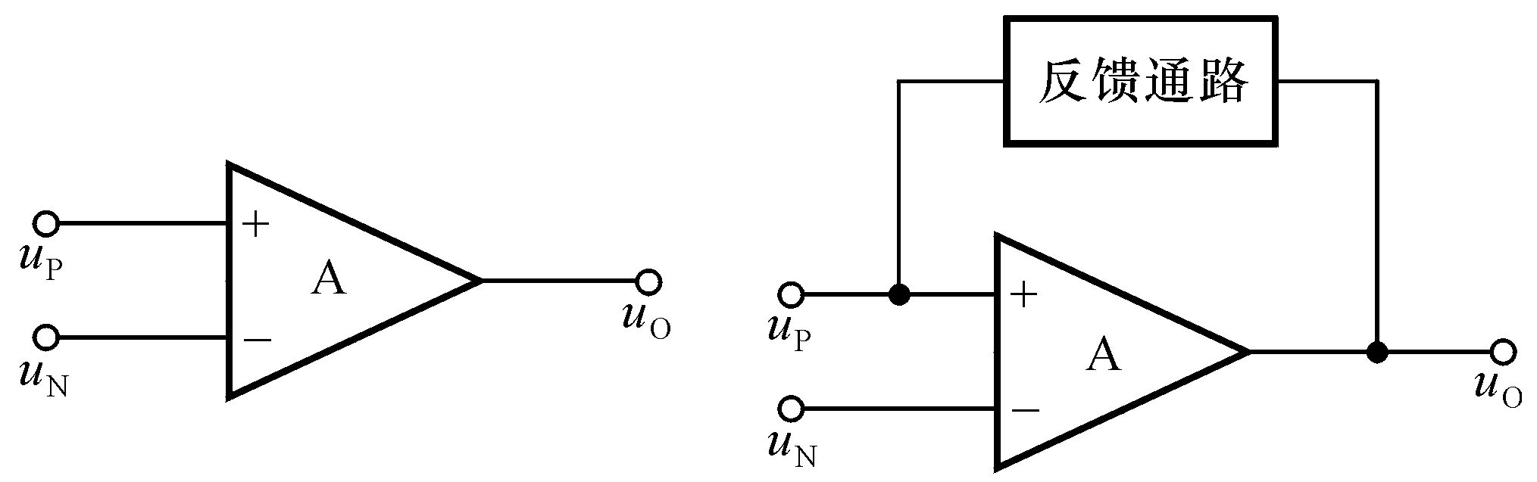
2、集成运放的非线性工作区
电路特征：集成运放处于开环或仅引入正反馈
无源网络
理想运放工作在非线性区的特点：
1) 净输入电流为0
2) u_{P}> u_{N}时， u_{O}＝＋U_{OM} u_{P}< u_{N}时， u_{O}＝－U_{OM}

Slide 12
§15.2 集成运放组成的运算电路
一、比例运算电路
二、加减运算电路
三、积分运算电路和微分运算电路

Slide 13
3. 研究的问题
（1）运算电路：运算电路的输出电压是输入电压某种运算的结果，如加、减、乘、除、乘方、开方、积分、微分、对数、指数等。
（2）描述方法：运算关系式 u_{O}＝f (u_{I})
（3）分析方法：“虚短”和“虚断”是基本出发点。
4、学习运算电路的基本要求
（1）识别电路；
（2）掌握输出电压和输入电压运算关系式的求解方法。

Slide 14


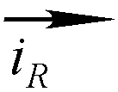

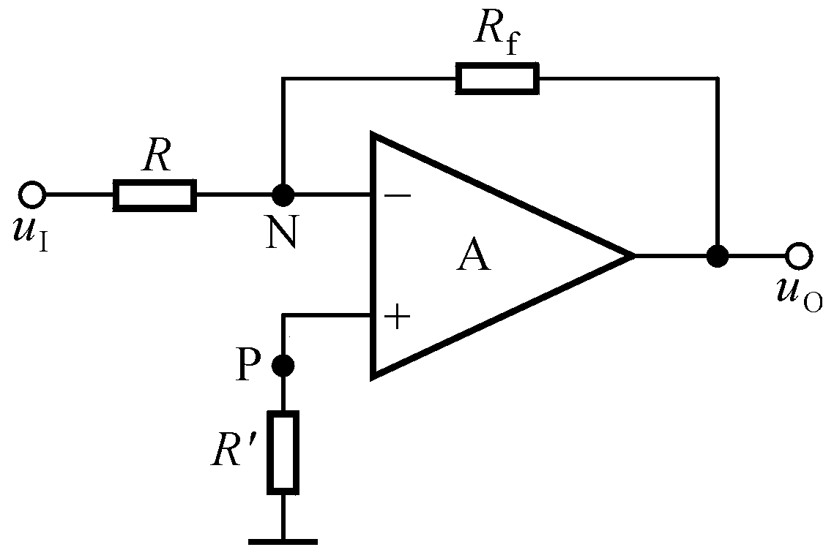
二、比例运算电路
1. 反相输入
+
i_{N}=i_{P}=0，
u_{N}=u_{P}=0－－虚地
_
在节点N：
电路输出输入运算关系？
电路的输入电阻为多少？输出电阻为多少 ？
3) R’＝？为什么？
保证输入级的对称性
R’=R∥R_{f}
4) 若要R_{i}＝100kΩ，比例系数为－100，R_{f}＝？ R’＝？
R_{f}太大，噪声大。如何利用相对小的电阻获得－100的比例系数？

Slide 15
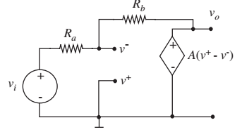

Slide 16
T 形反馈网络反相比例运算电路
利用R₄中有较大电流来获得较大数值的比例系数。

Slide 17
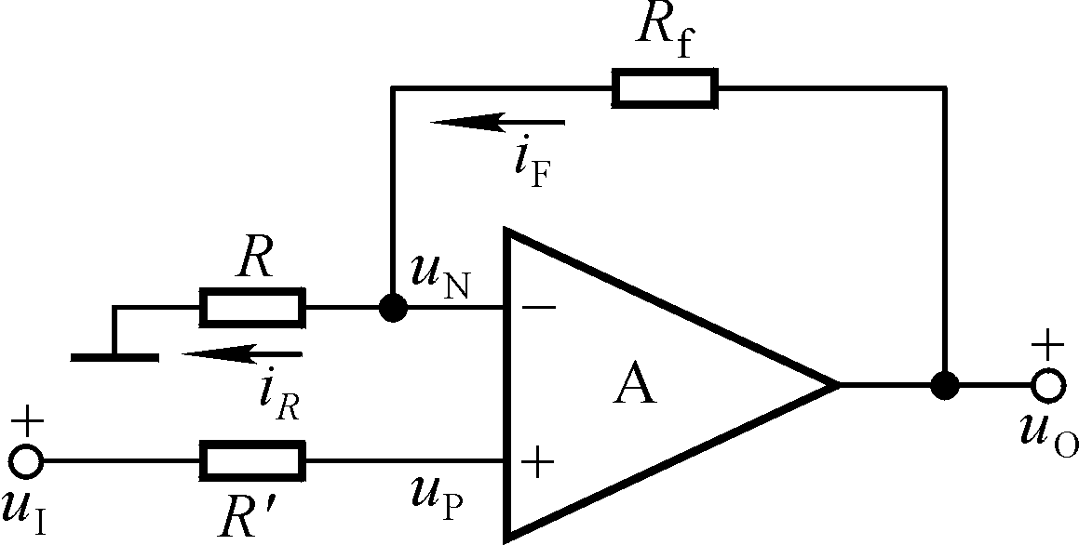
2. 同相输入
电路输出输入运算关系？
输入电阻为多少？输出电阻？
电阻R’＝？为什么？
共模抑制比K_{CMR}≠∞时会影响运算精度吗？为什么？
运算关系的分析方法：节点电流法

Slide 18
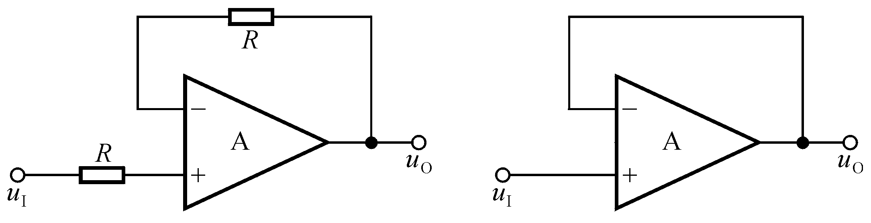
同相输入比例运算电路的特例：电压跟随器

Slide 19
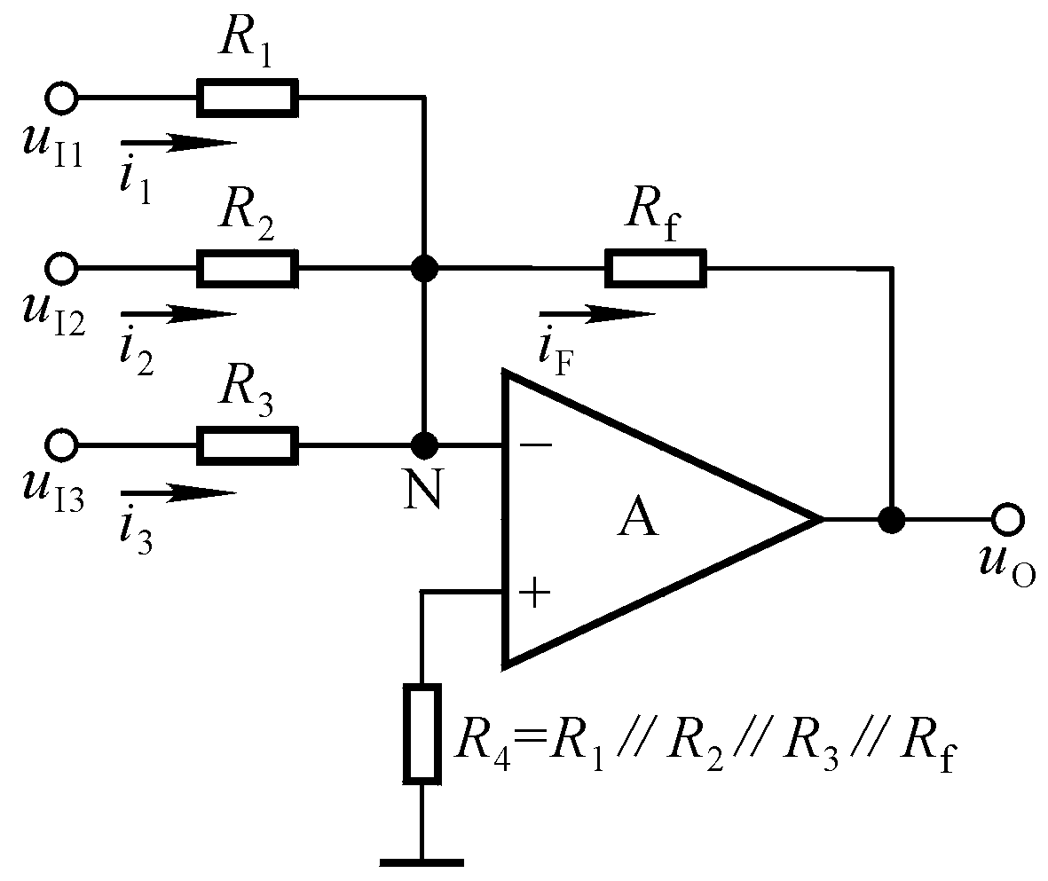
三、加减运算电路
1. 反相求和
节点电流法（KCL）

Slide 20
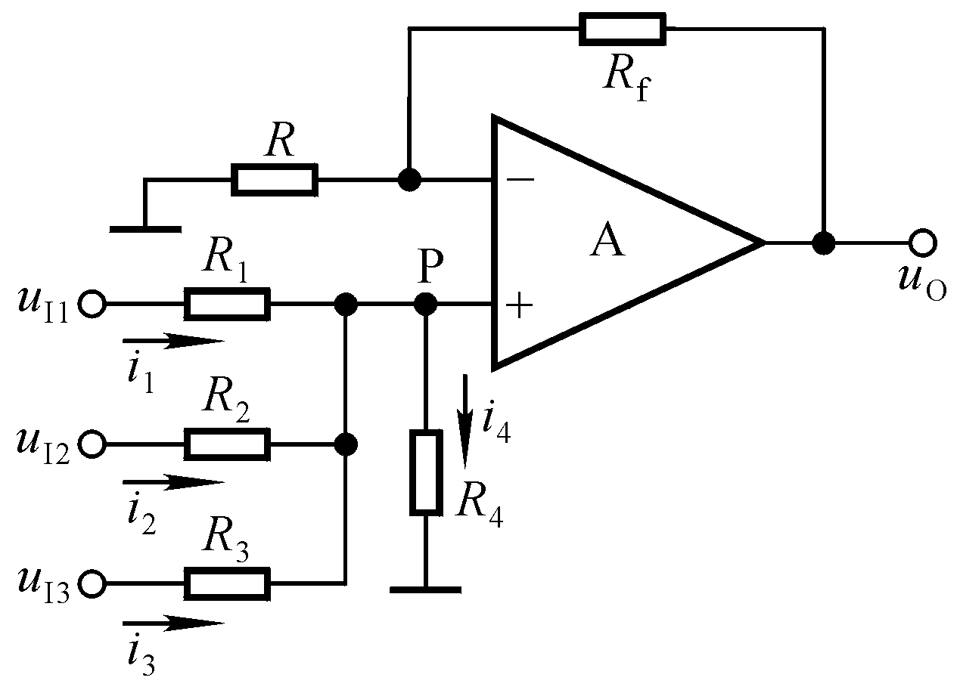
2. 同相求和 设 R₁∥ R₂∥ R₃∥ R₄＝ R∥ R_{f}
必不可少吗？
与反相求和运算电路的结果差一负号

Slide 21
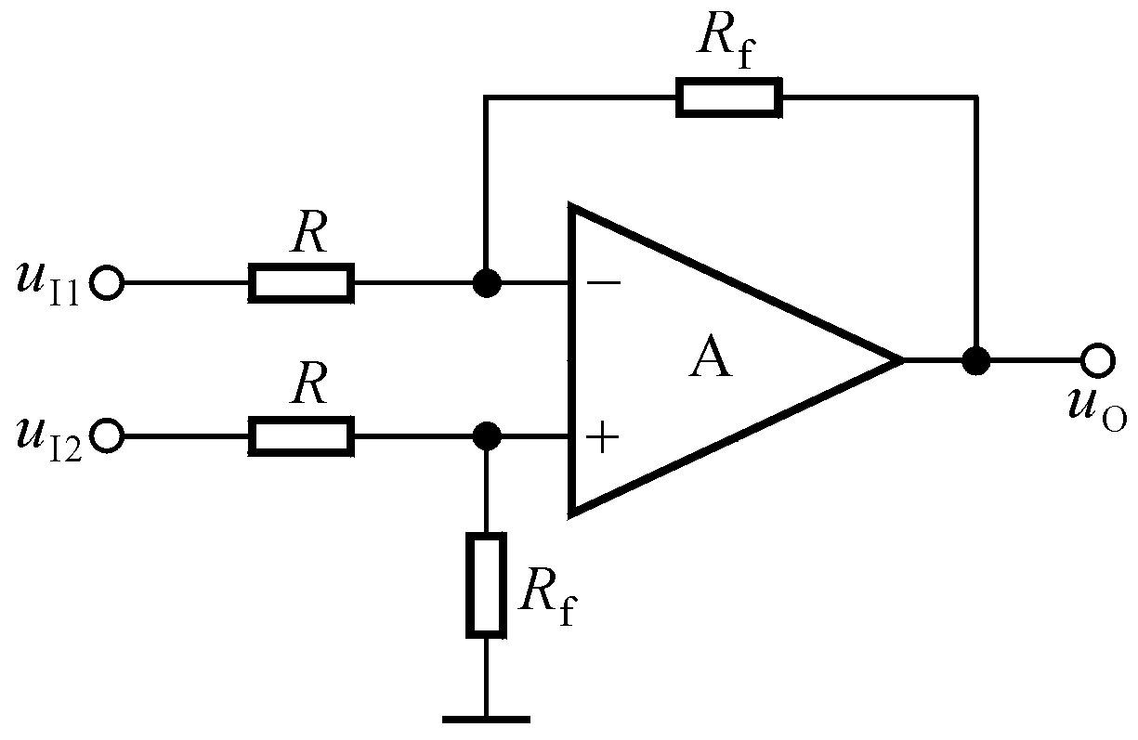
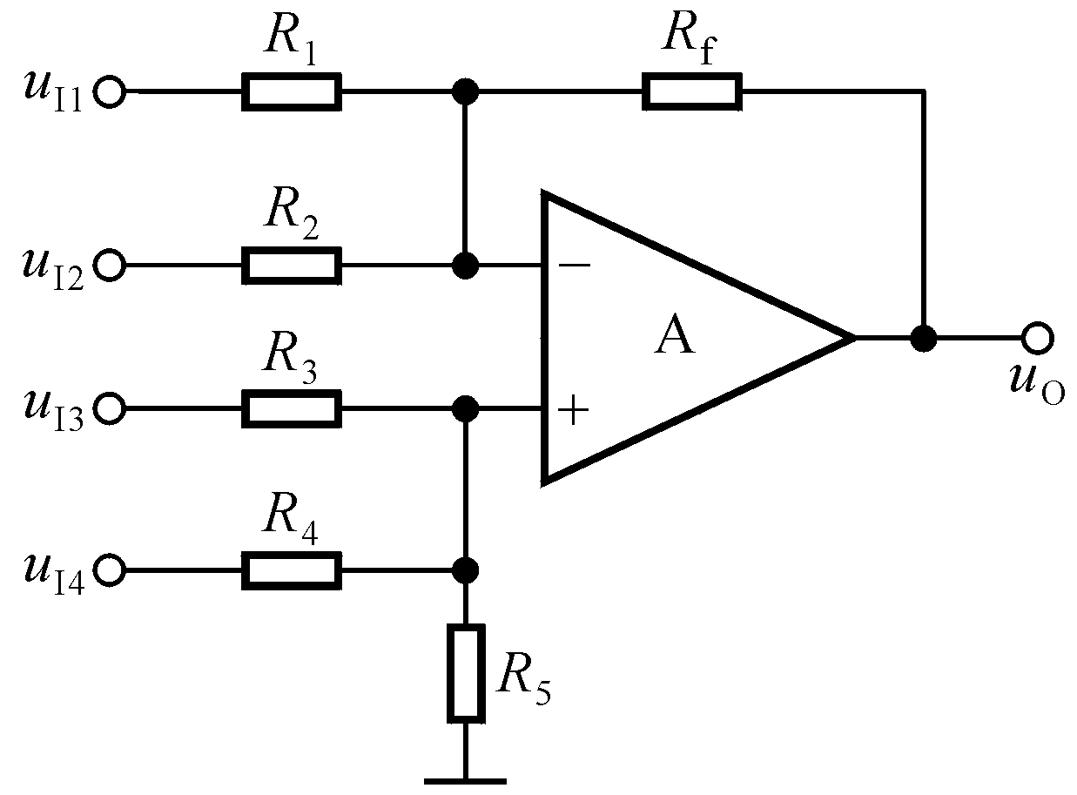
3. 加减运算 利用求和运算电路的分析结果
设 R₁∥ R₂∥ R_{f}＝ R₃∥ R₄ ∥ R₅
若R₁∥ R₂∥ R_{f}≠ R₃∥ R₄ ∥ R₅，u_{O}＝?
实现了差分放大电路

Slide 22
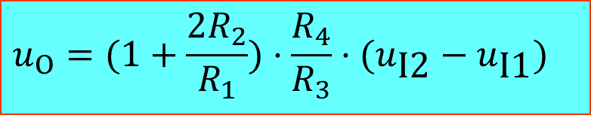
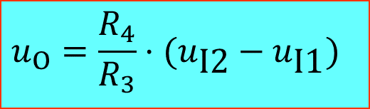
三运放仪表放大器
u_{i1}
u_{o1}
u_{i1}
R₃
R₄
+
A₁
−
R₂
−
R₁
A₃
+
u_{o}
R₂
u_{i2}
−
u_{i2}
A₂
+
u_{o2}
R₃
R₄
$$u_{O}=(1+\frac{{2R}_{2}}{R_{1}})⋅\frac{R_{4}}{R_{3}}⋅(u_{\text{I}\text{2}}−u_{\text{I}\text{1}})$$
$$u_{O}=\frac{R_{4}}{R_{3}}⋅(u_{\text{I}\text{2}}−u_{\text{I}\text{1}})$$

Slide 23
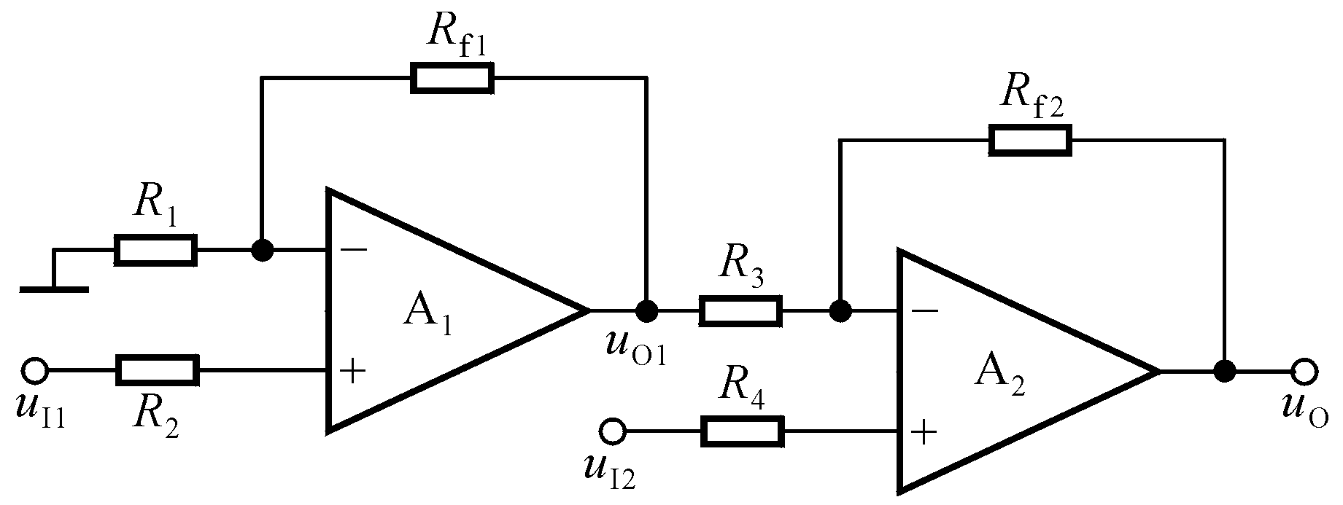
讨论：电路如图所示
（1）组成哪种基本运算电路？与用一个运放组成的完成同样运算的电路的主要区别是什么？
（2）为什么在求解第一级电路的运算关系时可以不考虑第二级电路对它的影响？

Slide 24
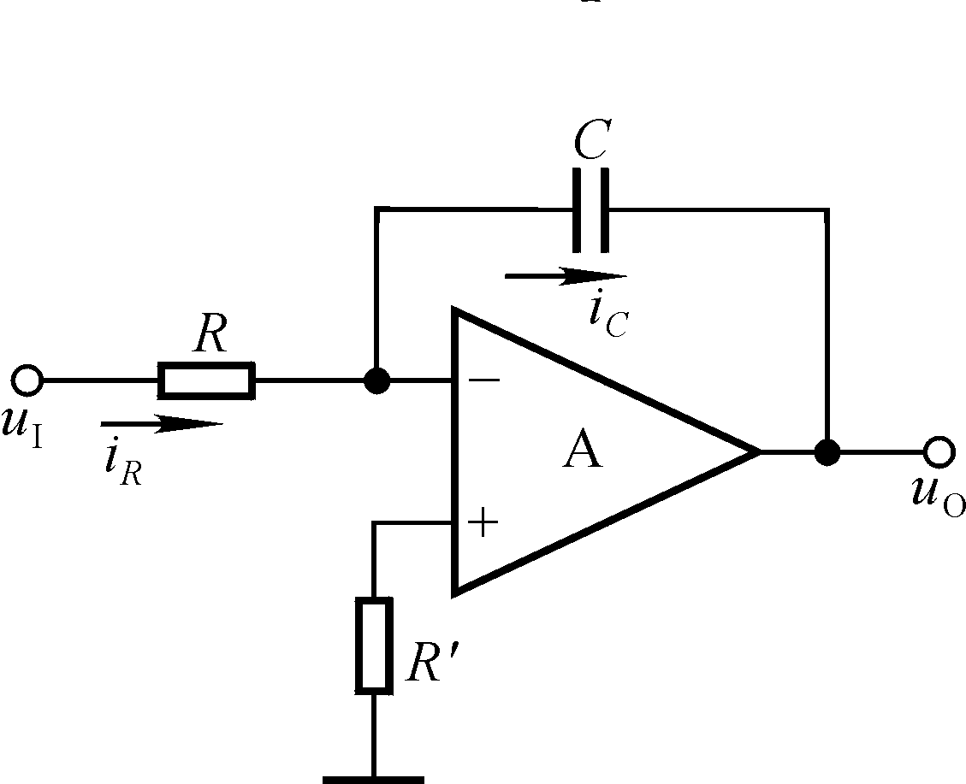
四、积分运算电路和微分运算电路
1. 积分运算电路

Slide 25
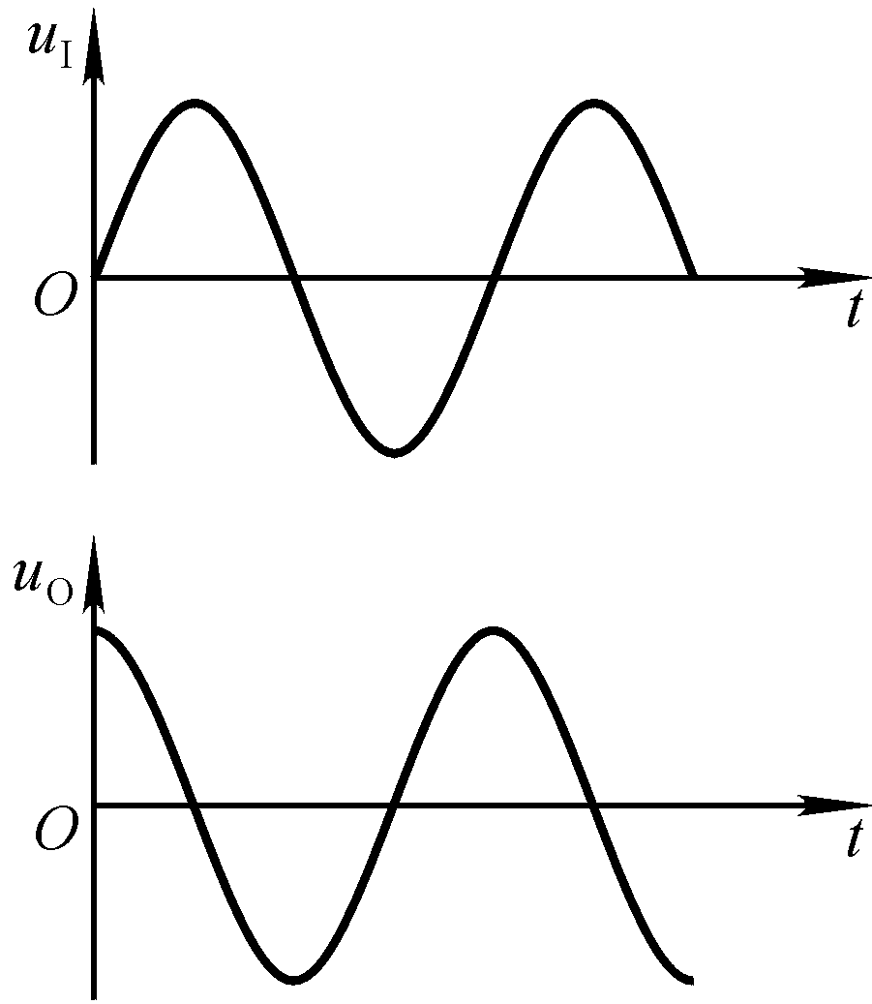
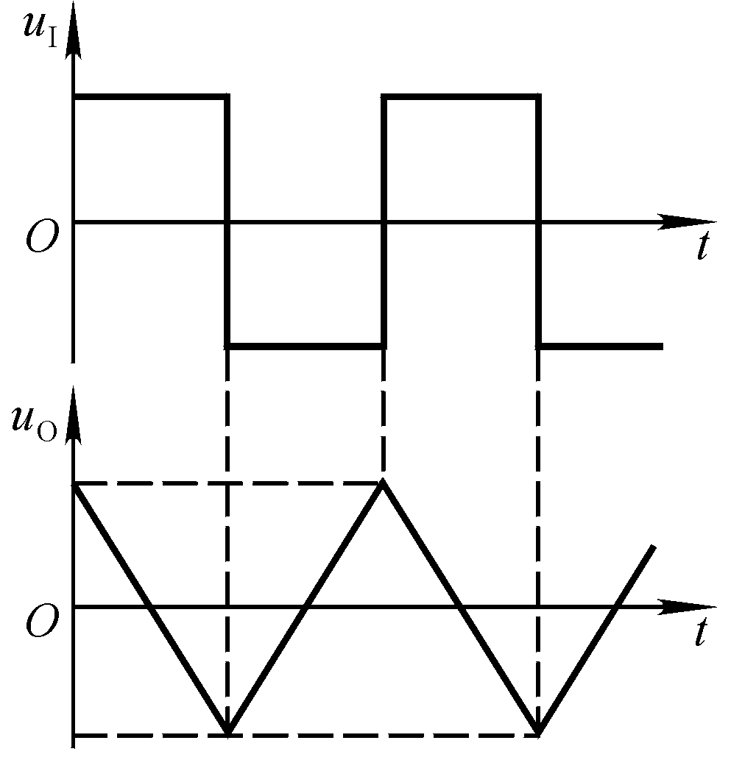
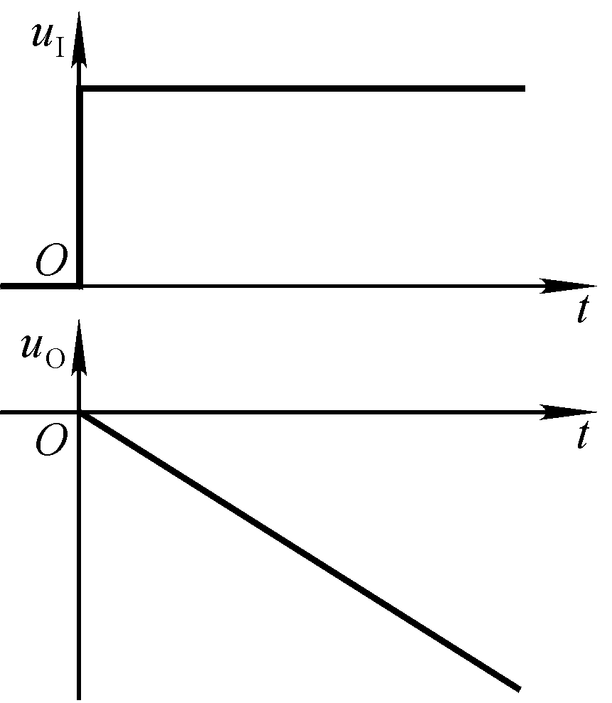
利用积分运算的基本关系实现不同的功能
1) 输入为阶跃信号时的输出电压波形？
2) 输入为方波时的输出电压波形？
3) 输入为正弦波时的输出电压波形？
线性积分，延时
波形变换
移相

Slide 26
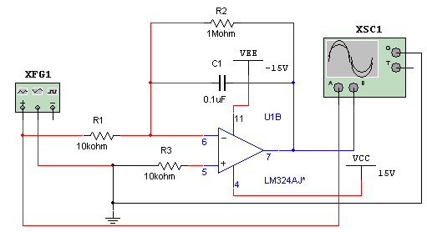
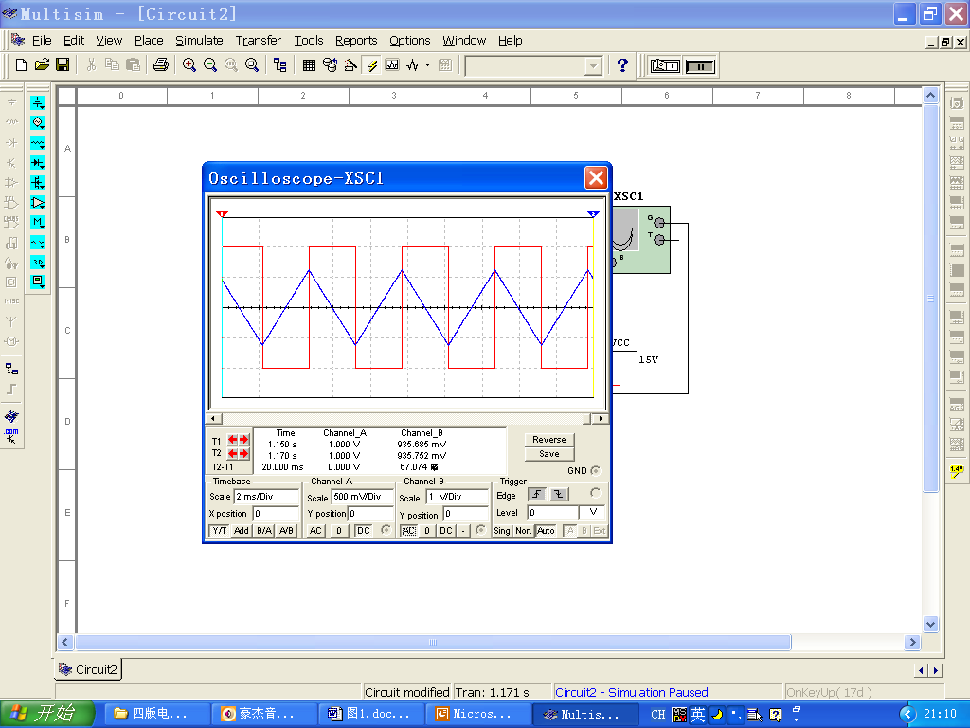
方波变三角波
R2的作用？

Slide 27
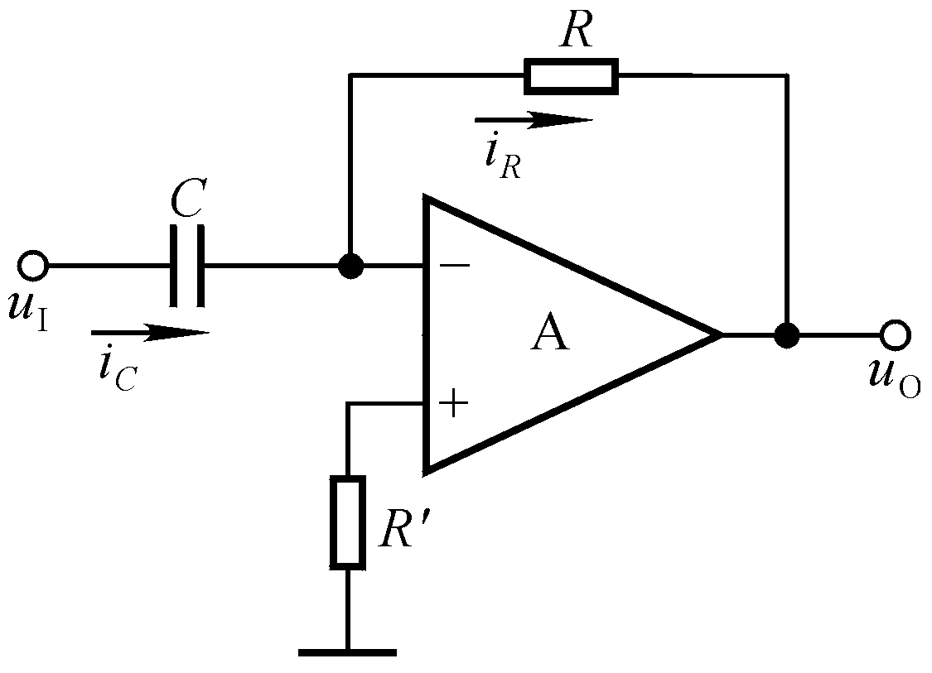
2. 微分运算电路
虚地

Slide 28
§15.3 有源滤波电路
一、概述
二、低通滤波器
三、高通、带通、带阻滤波器
四、状态变量型滤波器

Slide 29
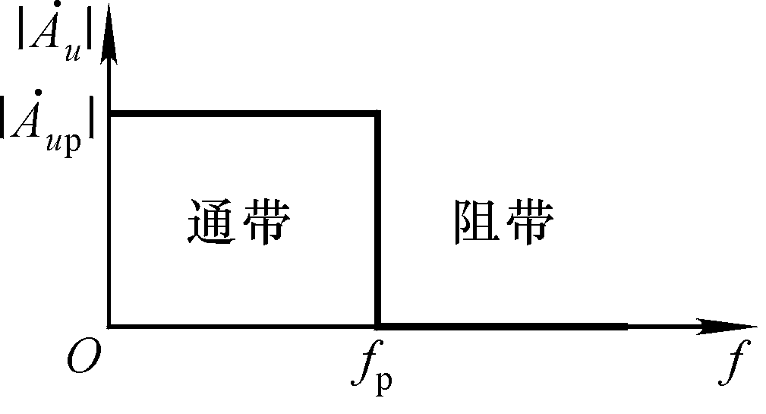
一、概述
1. 滤波
使指定频段的信号顺利通过，其它频率的信号被衰减。
2. 滤波电路的种类
低通滤波器（LPF）
通带放大倍数
理想幅频特性
无过渡带
通带截止频率
下降速率
用幅频特性描述滤波特性，要研究 、 ( f_{P}、下降速率)。

Slide 30
理想滤波器的幅频特性
高通滤波器（HPF）
带通滤波器（BPF）
阻容耦合
选频电路
全通滤波器（APF））
带阻滤波器（BEF））
f-φ转换
抗已知频率的干扰

Slide 31
3. 无源滤波电路和有源滤波电路
负载变化，通带放大倍数和截止频率均变化。
空载时
带负载时

Slide 32
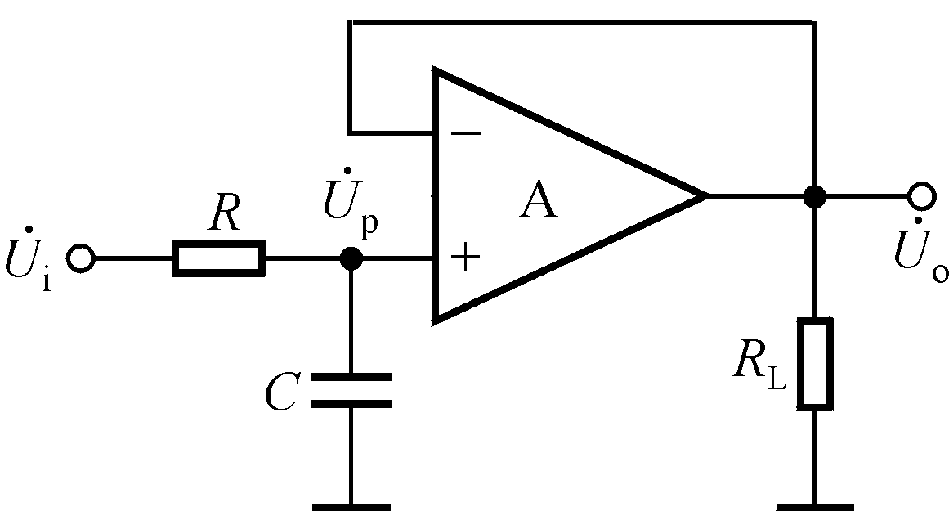
有源滤波电路
用电压跟随器隔离滤波电路与负载电阻
无源滤波电路的滤波参数随负载变化；有源滤波电路的滤波参数可以不随负载变化，还可以有放大。
无源滤波电路可用于高电压大电流，如直流电源中的滤波电路；有源滤波电路是信号处理电路，其输出电压和电流的大小受有源元件自身参数和供电电源的限制。
4. 教学基本要求：电路的识别，幅频特性的分析计算

Slide 33
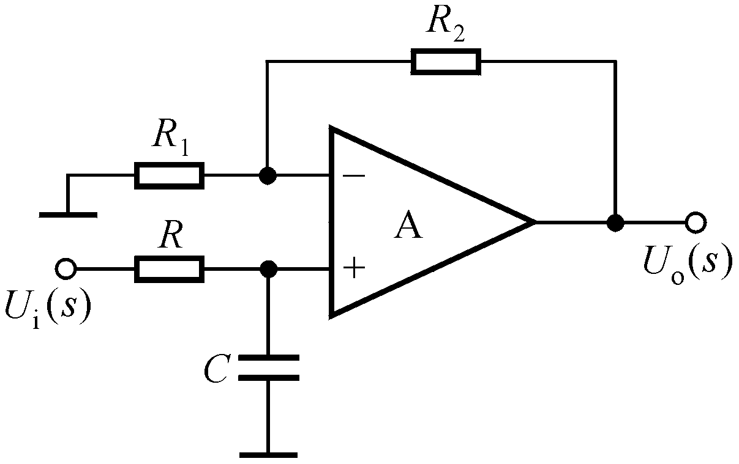
二、低通滤波器
1. 同相输入
频率趋于0时的放大倍数为通带放大倍数
（1）一阶电路
决定于RC环节
表明进入高频段的下降速率为
－20dB/十倍频
经拉氏变换得电路的传递函数：
求解传递函数时，只需将放大倍数中的 jω用 s 取代即可； s 的方次称为阶数。
一阶电路

Slide 34
1. 同相输入 （1）一阶电路：幅频特性
为了使过渡带变窄，需采用多阶滤波器，即增加RC环节。

Slide 35
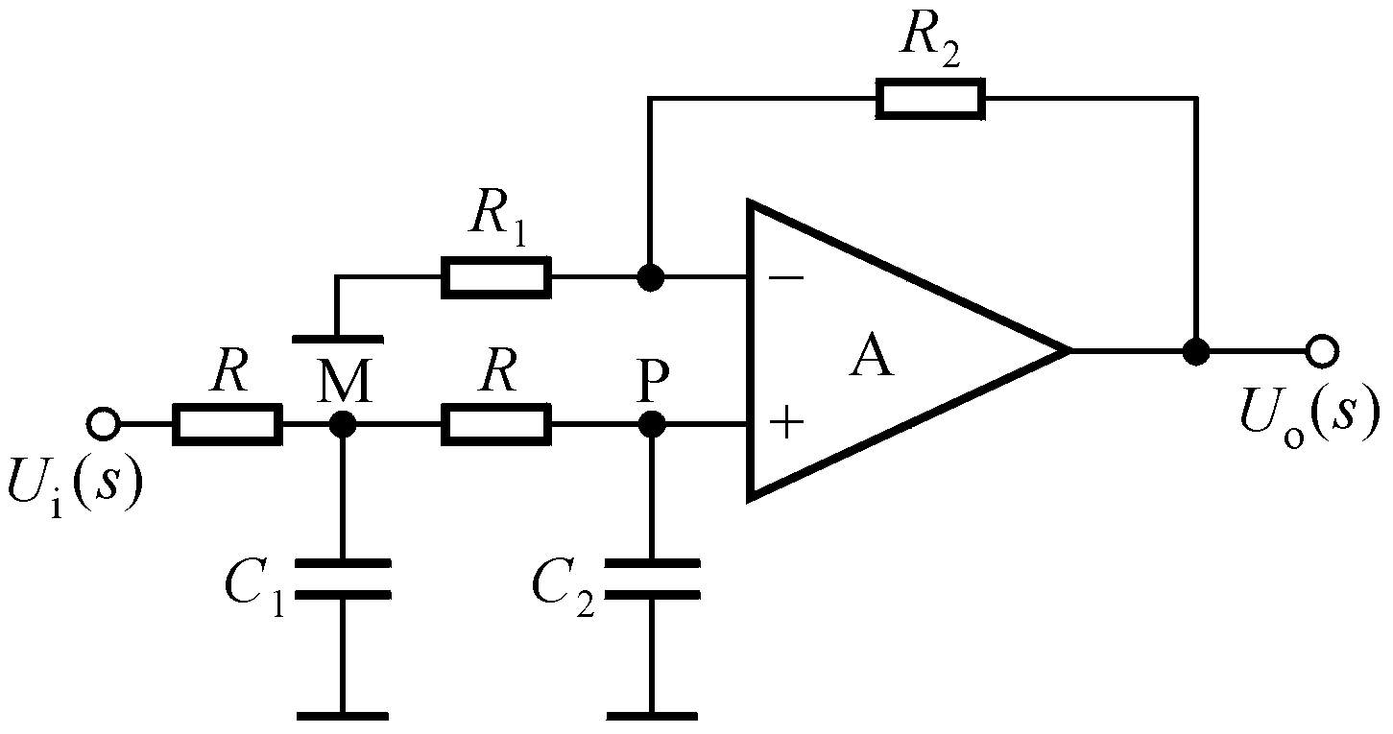
（2）简单二阶LPF
分析方法：电路引入了负反馈，具有“虚短”和“虚断”的特点利用节点电流法求解输出电压与输入电压的关系。
C₁=C₂
截止频率 f_{p} ≈ 0.37f₀

Slide 36
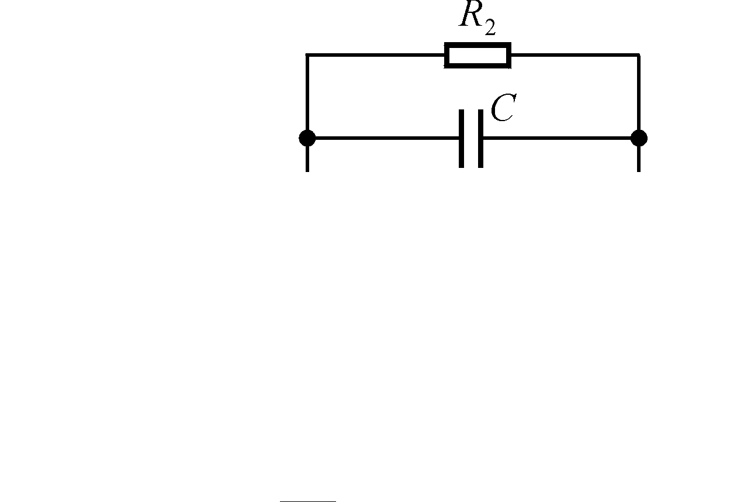
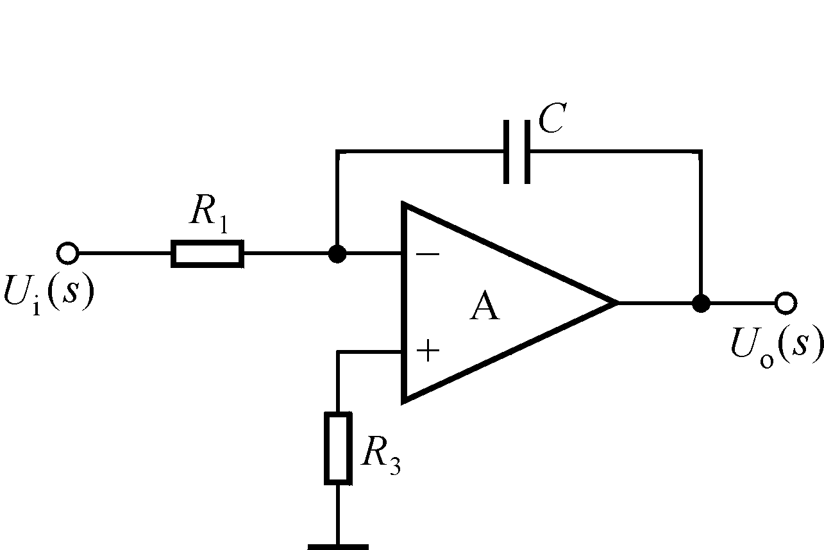
2. 反相输入低通滤波器

Slide 37
运算电路与有源滤波器的比较
相同之处
电路中均引入深度负反馈，因而集成运放均工作在线性区。
均具有“虚短”和“虚断”的特点，均可用节点电流法求解电路。
不同之处
运算电路研究的是时域问题，有源滤波电路研究的是频域问题；测试时，前者是在输入信号频率不变或直流信号下测量输出电压与输入电压有效值或幅值的关系，后者是在输入电压幅值不变的情况下测量输出电压幅值与输入电压频率的关系。
运算电路用运算关系式描述输出电压与输入电压的关系，有源滤波器用电压放大倍数的幅频特性描述滤波特性。

Slide 38
RC有源滤波器

Slide 39
阻抗分析
不用电感，可以实现类似响应，集成电路需要

Slide 40
§15.4 集成运放非线性应用
一、概述
二、电压比较器
三、RC方波发生器

Slide 41
集成运放的非线性应用
电路特征：集成运放处于开环或仅引入正反馈
无源网络
理想运放工作在非线性区的特点：
1) 净输入电流为0
2) u_{P}> u_{N}时， u_{O}＝＋U_{OM} u_{P}< u_{N}时， u_{O}＝－U_{OM}

Slide 42
二、电压比较器
1. 电压比较器的功能：比较电压的大小。
输入电压是模拟信号；输出电压表示比较的结果，只有高电平和低电平两种情况，为二值信号。使输出产生跃变的输入电压称为阈值电压(也称门限电压)。
广泛用于各种判决、报警等电路中。
2. 电压比较器的描述方法 :电压传输特性 u_{O}＝f(u_{I})
电压传输特性的三个要素：
（1）输出高电平U_{OH}和输出低电平U_{OL}
（2）阈值电压U_{T}
（3）输入电压过阈值电压时输出电压跃变的方向

Slide 43
3. 几种常用的电压比较器
（1）单限比较器：只有一个阈值电压
（2）滞回比较器：具有滞回特性
输入电压的变化方向不同，阈值电压也不同，但输入电压单调变化使输出电压只跃变一次。
回差电压：
（3）窗口比较器：
有两个阈值电压，输入电压单调变化时输出电压跃变两次。

Slide 44
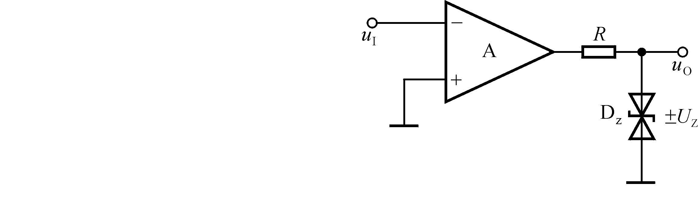
单限电压比较器
过零比较器
（1）U_{T}＝0
（2）U_{OH}＝＋ U_{OM，} U_{OL}＝－ U_{OM}
（3）u_{I} > 0 时 u_{O} ＝－U_{OM}; u_{I} < 0 时 u_{O} ＝＋ U_{OM}
U_{OH}＝ － U_{OL}＝ U_{Z}

Slide 45
三、RC振荡器（方波发生器）

